Slide 1
Java SE Developer 1z0-819

Slide 2
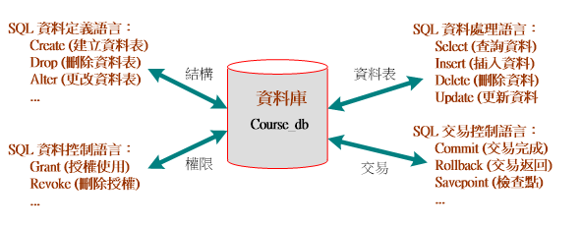
SQL(structure query language)
W3schools
DDL:Data Definition Language
DML:Data Manipulation Language

Slide 3

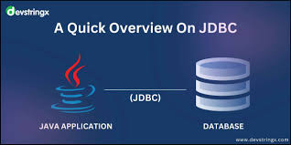
DDL資料定義語言: Data Definition Language
MySQL 安裝
JDBC只負責連線到資料庫
真正管理資料庫語法為SQL
DDL
基本資料庫原理
Schema→新增資料庫
Table->資料庫真正存放資料的地點
欄位名稱,datatype
主索引-PK,Nn,AI

Slide 4
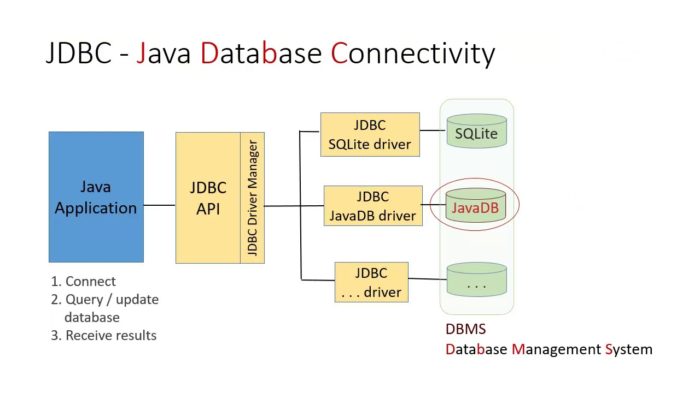
連線前須確定廠商提供 Driver
Class.foName()
檢查是否有廠商提供的Driver
jdbc連線前須準備好廠商提供的driver

Slide 5
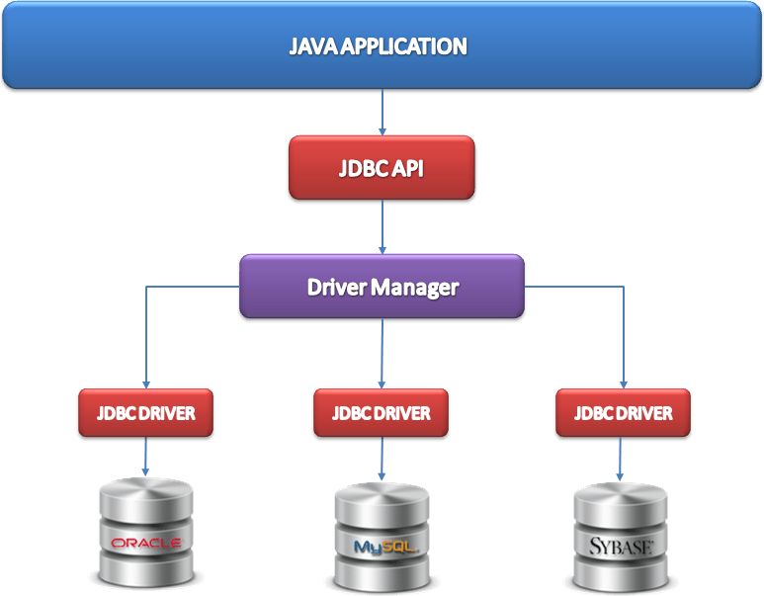
Jdbc→Java.sql.* API
DriverManager
getConnection
url
User
password
Connection
Statement
PreparedStatement
ResultSet

Slide 6
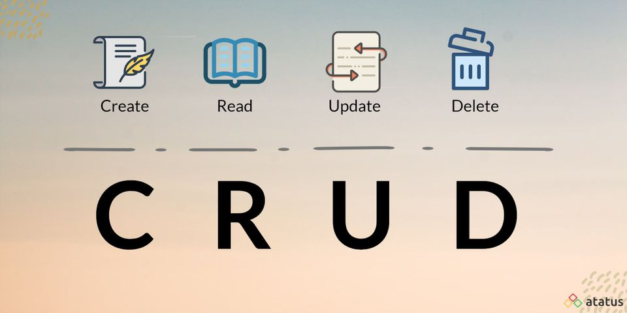
DML資料處理語言:Data Manipulation Language
Jdbc負責將sql語法送到資料庫
SQL管理
C
R
U
D

Slide 7
基本SQL
Create
語法:
Insert into 資料表(欄位…..) values(值…..)
Read
語法
Select * from table
Update
語法:
Update table set 欄位=新值, ….. where id=?
Delete
語法:
Delete from table where id=?
Java.sql.*
Statement
preparedStatement
ResultSet

